Slide 1
最近点对算法
何腾骏 2020101057
指导老师：杨烜

Slide 2
预处理：随机生成点阵，然后使用HashSet去重
点阵范围是50000，实验时采用10次测试取平均

Slide 3
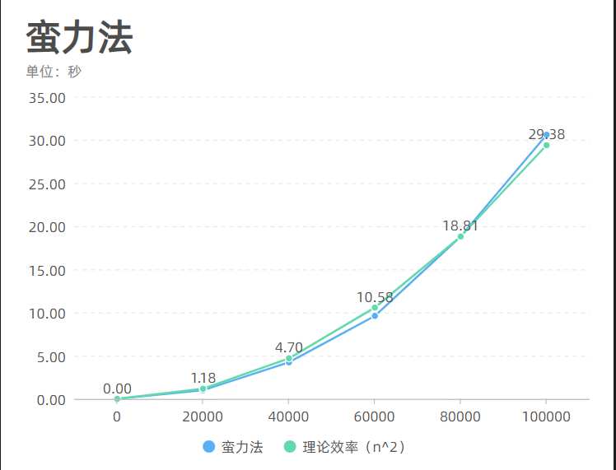
蛮力法求最近点对
蛮力法直接计算所有点对之间的距离并取最小值
这是一个稳定的算法，需要对
比n*(n-1)/2次，对比操作是常
数时间，所以总时间复杂度是
O（n^2）
伪代码：
getMinDistance(points[]):
for i = 0 to length step 1 do
for j = i+1 to length step do
dis = diatance(points[i],points[j])
minDistance = min(minDistance,dis);
end
end
return distance

Slide 4
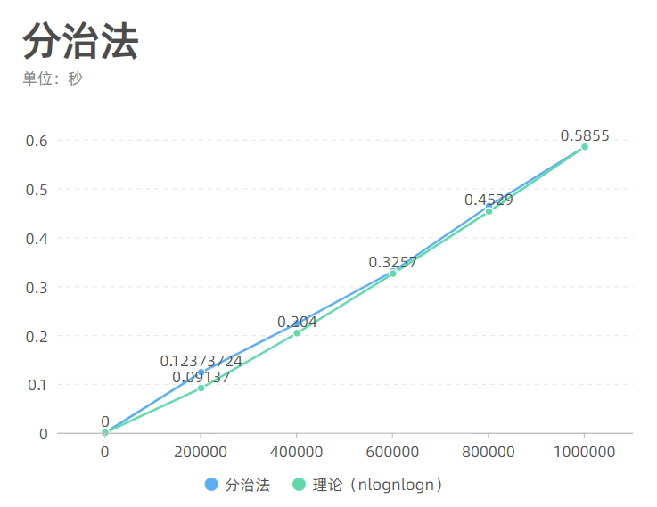
分治法
分治法不需要计算所有点，只需要计算各区间·
的最小值然后合并区间即可
由于合并的时候需要对子区间排序，合并效率
至少是nlogn（归并）
因此有T（n）= 2T(n/2)+nlogn
计算得出效率为Θ（n(logn)^2）

Slide 5
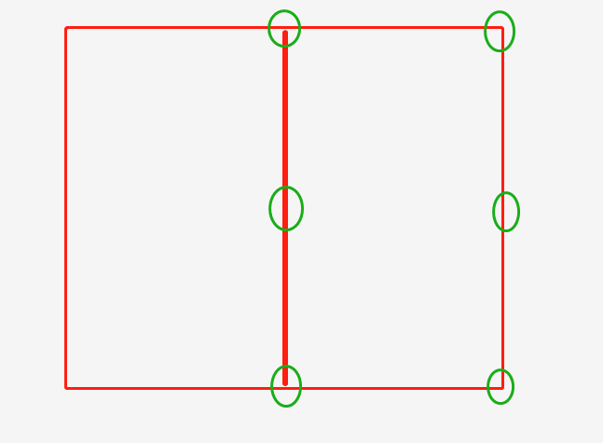
关于线性效率合并子空间
每次检查的时候并不需要检查边界区域里面
的所有点，只需要检查离点位最近的6个点即可
实际操作的时候，对数据按y轴进行排序，中间点的y
轴坐标为I,则只需要从I-d开始找出6个点并对比即可

